Slide 1


Автоматизированная система рентгеновской диагностики печатных узлов РЭА
Рынок НТИ: «TECHNET»
Сквозная технология: «НОВЫЕ ПРОИЗВОДСТВЕННЫЕ ТЕХНОЛОГИИ»
Акселерационная программа:
Школа студенческого технологического предпринимательства «Мой стартап»
2023, РГРТУ

Slide 2








АВТОМАТИЗИРОВАННАЯ СИСТЕМА РЕНТГЕНОВСКОЙ ДИАГНОСТИКИ ПЕЧАТНЫХ УЗЛОВ РЭА
Профиль проекта
Цель проекта
Команда проекта
Мария Новикова
Полина Садовникова
Интегратор
Проект посвящен системе рентгеновского контроля печатных узлов РЭА и направлен на развитие и внедрение методов обнаружения дефектов и осуществление реинжиниринга в ходе производственного процесса. Техническая составляющая проекта заключается в разработке прецизионной системы позиционирования исследуемого образца и объединении основных узлов рентгенодиагностического комплекса под управление программными средствами с целью автоматизации процесса рентгеновского контроля.
Руководитель проекта
ФГБОУ ВО «РГРТУ»
студент
ФГБОУ ВО «РГРТУ»
студент
Ксения Панина
Предприниматель
Надежда Кузовкина
Производитель
ФГБОУ ВО «РГРТУ»
студент
ФГБОУ ВО «РГРТУ»
студент
Компания-инициатор
Лого
ООО Пример
Примерное описание компании
Результаты проекта
Компании-соисполнители
U925711
Конечным продуктом будет являться автоматизированный рентгенодиагностический комплекс для контроля печатных узлов РЭА.
ООО Техника
Лого
Лого
ООО Роботы
Производит сборку оборудования
Разрабатывает алгоритмы ML
Р
Сроки проекта
Этап 1. Пилот: 20-20
Этап 2. Развитие: 20-20
Этап 3. Тираж: 20-20
Общая стоимость проекта (тыс. рублей)
4000000
Взнос в уставной капитал
1000000
Собственные средства
0
Привлекаемые средства
4000000
Грант
3000000

Slide 3
АВТОМАТИЗИРОВАННАЯ СИСТЕМА РЕНТГЕНОВСКОЙ ДИАГНОСТИКИ ПЕЧАТНЫХ УЗЛОВ РЭА
Актуальность проекта
В современном мире активно развиваются методы и способы проектирования и изготовления различных устройств.
Для достижения существующих на данный момент целей, предполагающих совершенствование и развитие техники - повышается сложность конструкций, усложняется интеграция печатных плат, уменьшаются конструктивные размеры элементов. Например, увеличивается количество элементов на печатных платах, с уменьшением их габаритных размеров.
Во время производства устройств электроники часто возникают сложности с обнаружением дефектов и контролем необходимых размеров, с этой целью необходимо так же развивать методы и устройства аналитического оборудования.

Slide 4
АВТОМАТИЗИРОВАННАЯ СИСТЕМА РЕНТГЕНОВСКОЙ ДИАГНОСТИКИ ПЕЧАТНЫХ УЗЛОВ РЭА
Проблема
Современное производство радиоэлектронной аппаратуры не возможно представить без средств осуществляющих контроля качества изделий. Наилучшим образом, для решения этой задачи, себя зарекомендовали методы неразрушающего контроля, в частности метод проекционной рентгенографии и на его основе метод рентгеновской микротомографии. Эти методы позволяют не только обнаружить дефекты в паяных соединениях компонентов печатной плате и в токопроводящих дорожках, но и осуществить 3-х мерную визуализацию исследуемого объекта (Цифровой томосинтез печатного узла РЭА). Основными узлами установки рентгеновского неразрушающего контроля являются: микрофокусный источник рентгеновского излучения, плоскопанельный детектор рентгеновского излучения, система позиционирования исследуемого образца, система электропитания, рентгенозащитная камера, персональный компьютер для реализации управления рентгеновской установкой.
С учетом программы импортозамещения становиться актуальной задача по разработке отечественных систем рентгеновского контроля печатных узлов РЭА, решение которой позволит многократно повысить качество отечественного приборостроение в области электроники.

Slide 5

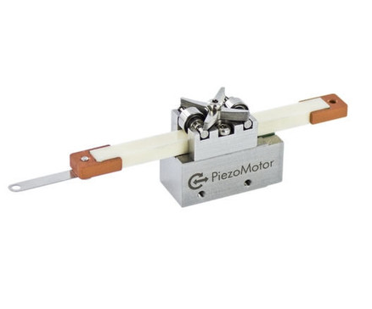
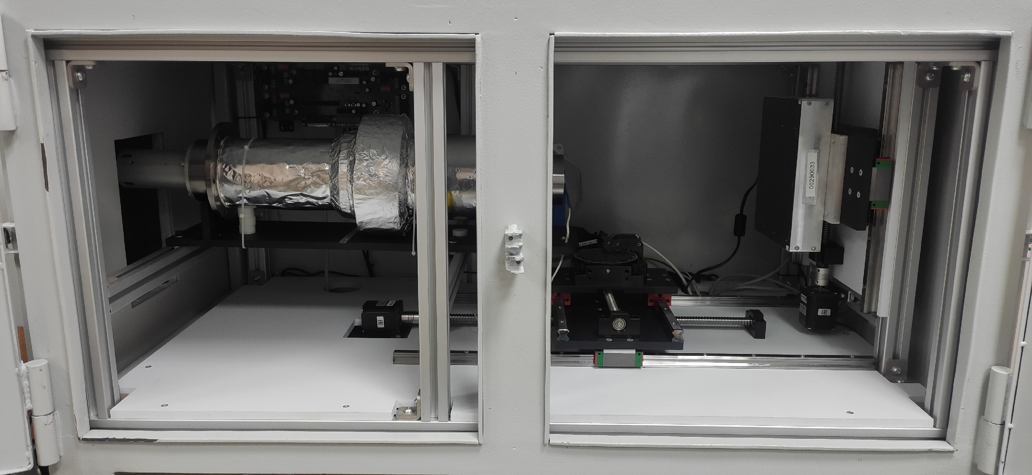
АВТОМАТИЗИРОВАННАЯ СИСТЕМА РЕНТГЕНОВСКОЙ ДИАГНОСТИКИ ПЕЧАТНЫХ УЗЛОВ РЭА
Описание продукта и технологии
Описание продукта
Технология проекта
Автоматизированная система рентгеновского контроля печатных узлов РЭА позволит без участия оператора производить съемку объектов и анализировать полученные изображения на предмет дефектов, а исключение перемещений источника излучения и детектора позволит сократить массогабаритные показатели установки.
Система позиционирования образца будет задавать его перемещение в соответствии с необходимым количеством степеней свободы для получения о нем максимальной информации. Анализируя получаемые изображения система позиционирования будет перемещать объект в пределах 0,1 мм по 3-ем координатным осям и вращать с точностью до 0°1’ чтобы добиться максимального пространственного разрешения исследуемого объекта.
Автоматизация такой системы заключается в исключении необходимости перемещения объекта инспекции. Для изменения положения РЭА в данной установке будут использоваться пьезоэлектрические двигатели или пьезодвигатели. Они позволят перемещать объект с скоростью 0...15 мм/с и точностью до 1нм.

Slide 6


АВТОМАТИЗИРОВАННАЯ СИСТЕМА РЕНТГЕНОВСКОЙ ДИАГНОСТИКИ ПЕЧАТНЫХ УЗЛОВ РЭА
Описание продукта

Slide 7
АВТОМАТИЗИРОВАННАЯ СИСТЕМА РЕНТГЕНОВСКОЙ ДИАГНОСТИКИ ПЕЧАТНЫХ УЗЛОВ РЭА
Рынок проекта
Целевые рынки
Основными потребительскими сегментами являются рынок рентгенодиагностического оборудования, производители электроники, компании, занимающиеся сборкой печатных плат, исследовательские и развивающие центры, контролирующие организации и сертификационные агентства
Спрос на рентгенодиагностические комплексы для контроля печатных узлов РЭА постоянно растет. Это связано с увеличением производства электроники и стремительным развитием новых технологий. Современные устройства становятся все более миниатюрными, что создает новые вызовы для производителей. Контроль качества печатных узлов с помощью рентгенодиагностики становится необходимым условием для обеспечения надежности и безопасности продукции.
Цель проекта занять примерно 70% рынка
Основными барьерами для выхода на целевые рынки являются сильная конкуренция, высокие затраты на запуск бизнеса, а также при выходе на мировой рынок могут возникнуть трудности в связи с различием в культурных традициях, языке, менталитете

Slide 8
АВТОМАТИЗИРОВАННАЯ СИСТЕМА РЕНТГЕНОВСКОЙ ДИАГНОСТИКИ ПЕЧАТНЫХ УЗЛОВ РЭА
Конкуренты
 | Название конкурентов/ аналогов | Название компании/ продукта проекта | Название конкурентов/ аналогов | Название конкурентов/ аналогов
 | ASSEMRU | Ostec | НОВОТЕКС Системс | XAVIS
Ключевые характеристики компании/ продукта | ООО «АссемРус» - одна из ведущих компаний в России в области поставок оборудования и технологий для сборки электроники, проведения испытаний, контроля и измерений. Конкурентные преимущества продукции ООО «АссемРус» заключаются в том, что программное обеспечение с элементами искусственного интеллекта может проводить проверки без сложного программирования, обучаясь на статистике проверок класса "прошел/не прошел", а также новое программное обеспечение позволяет проводить более точный контроль заполнения отверстий под пайку. | Остек-СМТ — российская компания, специализирующаяся на решениях комплексной автоматизации сборочно-монтажных производств радиоэлектронной аппаратуры, а также промышленном неразрушающем контроле. Конкурентные преимущества продукции Остек-СМТ заключаются в высокой скорости инспекции, высокой разрешающей способности до 6 мкм, возможности работы с крупногабаритными платами | НОВОТЕКС Системс - российская производственная компания, специализирующаяся на разработке и модернизации высокоточных промышленно-измерительных систем для контроля геометрических параметров, технологического оборудования, систем безопасности и систем неразрушающего контроля. Конкурентные преимущества продукции НОВОТЕКС Системс заключаются в автоматическом измерении положительного и отрицательного выравнивая батреи, высокой скорости обнаружения в режиме онлайн | Компания XAVIS (Южная Корея) более 18 лет специализируется на исследованиях и производстве рентгеновских инспекционных систем. Конкурентные преимущества продукции XAVIS: максимальный вес проверяемого изделия до 5 кг, высокое разрешение изображений с приближением до 15,000 раз для качественной проверки изделия, создание 3D моделей инспектируемого изделия (опционально)
Конкурентные преимущества продукта
Полностью российского производства
Возможность работы с платами любых размеров
Перемещение исследуемого объекта
Возможность малых перемещений исследуемого объекта

Slide 9
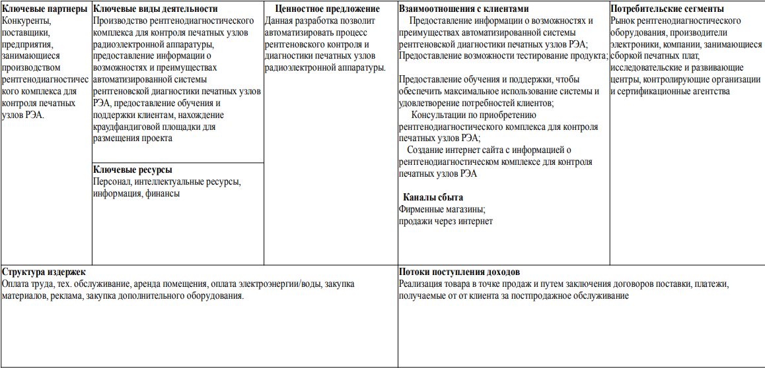
АВТОМАТИЗИРОВАННАЯ СИСТЕМА РЕНТГЕНОВСКОЙ ДИАГНОСТИКИ ПЕЧАТНЫХ УЗЛОВ РЭА
Бизнес-модель

Slide 10
АВТОМАТИЗИРОВАННАЯ СИСТЕМА РЕНТГЕНОВСКОЙ ДИАГНОСТИКИ ПЕЧАТНЫХ УЗЛОВ РЭА
Финансовые показатели
Модель коммерциализации проекта:
Исследование рынка: анализ спроса и предложения, изучение конкурентов и целевой аудитории.
Разработка продукта: создание прототипа и тестирование его на потребителях.
Производство и продажа: запуск продукта на рынке, организация продаж и маркетинга.
Поддержка и развитие: улучшение продукта на основе обратной связи от потребителей, расширение рынка сбыта.
Стратегия выхода
из проекта для инвесторов:
Продажа акций: Инвестор может продать свои акции другим инвесторам или компании.
Целевые показатели проекта | Единицы измерения
 |  | 2024г. | 2025г. | 2026г.
Объем выручки | млн. руб | 4 600 000 | 6 400 000 | 7 000 000

Slide 11
АВТОМАТИЗИРОВАННАЯ СИСТЕМА РЕНТГЕНОВСКОЙ ДИАГНОСТИКИ ПЕЧАТНЫХ УЗЛОВ РЭА
План по расходам
№ | Вид расходов
 |  | за счет внебюджетных источников
1 | расходы на оплату труда | 1 000 000
2 | материально-технические расходы | 2 000 000
3 | технологические работы и услуги | 500 000
4 | расходы на патентование | 45 000
5 | расходы на сертификацию | 20 000
6 | патенты и ноу-хау | 40 000
7 | лицензионные платежи | 20 000
8 | приобретение недвижимого имущества | 1 000 000
9 | прочие расходы | 375 000
Всего |  | 5 000 000

Slide 12
Спасибо за внимание!
2023, РГРТУ

